Slide 1
Los mandatos informales (tú)
(p. 106)

Slide 2
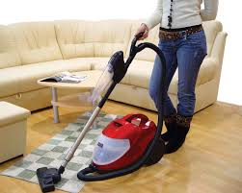
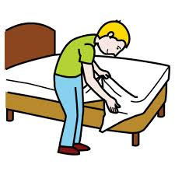
¡Pasa la aspiradora!
¡Saca la basura!
¡Lava los platos!
¡Haz la cama!

Slide 3
¿Cómo se forma el mandato informal positivo? No te olvides…
Él/ella/Ud. form
Or
Tú form, drop the -s

Slide 4
Los mandatos informales positivos – Irregulares
Venir >
Ven
Decir>
Di
Salir>
Sal
Hacer>
Haz
Tener>
Ten
Ir>
Ve
Poner>
Pon
Ser>
Sé

Slide 5
¡No pases la aspiradora!
¡ No saques la basura!
¡ No laves los platos!
¡ No hagas la cama!

Slide 6
¿Cómo se forma el mandato informal negativo?
Yo form present tense
Drop the –O
Add opposite ending
-ar > es ¡No hables inglés!
-er, -ir > as ¡No comas en clase!
What does this remind you of???

Slide 7
el mandato informal negativo
-car c > qu ¡No toques!
-gar g > gu ¡No juegues!
-zar z > c ¡No empieces ahora!
-ger g > j ¡No recojas mis libros!

Slide 8
Los mandatos informales Irregulares:
Ser>
¡No seas!
Ir>
¡No vayas!
Dar>
¡No des!
Estar>
¡No estés!
Saber>
¡No sepas!

Slide 9
Escribe los mandatos informales:
1.Doblar ________________ !No _____________________!
2. llegar________________ !No _____________________!
3.Salir________________ !No _____________________!
4. bajar________________ !No _____________________!
5. subir________________ !No _____________________!
6. abrir________________ !No _____________________!
7. seguir________________ !No _____________________!
8. dar________________ !No _____________________!
9. ir________________ !No _____________________!
10.cruzar________________ !No _____________________!

Slide 10
Cambia positivo <> negativo
¡Escríbelo! ¡No_______________________________!
¡No lo comas! __________________________________!
¡Búscala! ¡No_______________________________!

